Slide 1




高斯消元
Gaussian Elimination
汇报人：张耒丰 时间：2023年2月7日

Slide 2
1
概念简介
目
2
高斯消元法
录
3
高斯-约旦消元法
4
扩展
5
总结

Slide 3

第一章
概念简介

Slide 4
数学上，高斯消元法（或译：高斯消去法），是线性代数规划中的一个算法，可用来为线性方程组求解。但其算法十分复杂，不常用于加减消元法，求出矩阵的秩，以及求出可逆方阵的逆矩阵。不过，如果有过百万条等式时，这个算法会十分省时。一些极大的方程组通常会用迭代法以及花式消元来解决。当用于一个矩阵时，高斯消元法会产生出一个“行梯阵式”。高斯消元法可以用在电脑中来解决数千条等式及未知数。亦有一些方法特地用来解决一些有特别排列的系数的方程组。（严谨的定义，我们可以跳过😂）
其实高斯消元很简单。
举个栗子🌰
我们解方程，这就是在进行高斯消元。
当然对于计算机，就不是那么简单了
有m个元n个等式
m和n还可能很大

Slide 5
第二章
高斯消元法

Slide 6
通过上一个例子，我们可以明确解方程的方法：加减消元。
整体思路就是我们可以先在某一个式子里，用这个式子的x消去其他式子里的x,然后在剩下的两个式子里再选择一个式子里的y，用这个y消去最后剩下的式子里的y。那么现在最后一个方程里就只有一个未知数z了。倘若z的系数是1，那么我们就可以直接得出答案来了

Slide 7
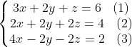
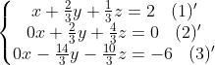
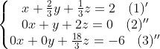
一个简单的例子
我们将通过这个例子理解高斯消元

Slide 8
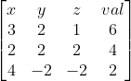
那么在计算机实现上，我们就直接用一个a[n][n+1]的数组来算；
（前n列是未知数的系数，最后一列是总和）
那么我们首先用(第一项) 系数绝对值最大的来消元而这里为了方便起见，我们将这个选中的系数置为1，方便上例中地不断带回原式的操作（这样在回带的时候就可以不考虑原本的系数了）。
由于最多也只能用double型存储，所以必然会有精度误差。但如果我们每次都选用最大系数的来消掉其他系数，就可以最大程度地来减小误差。

Slide 9
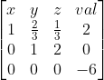
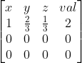
解的判断
情况一：
此时0=-6，所以方程无解
情况二：
此时有两个自由元，所以方程有无数个解
高斯消元（回带）

Slide 10
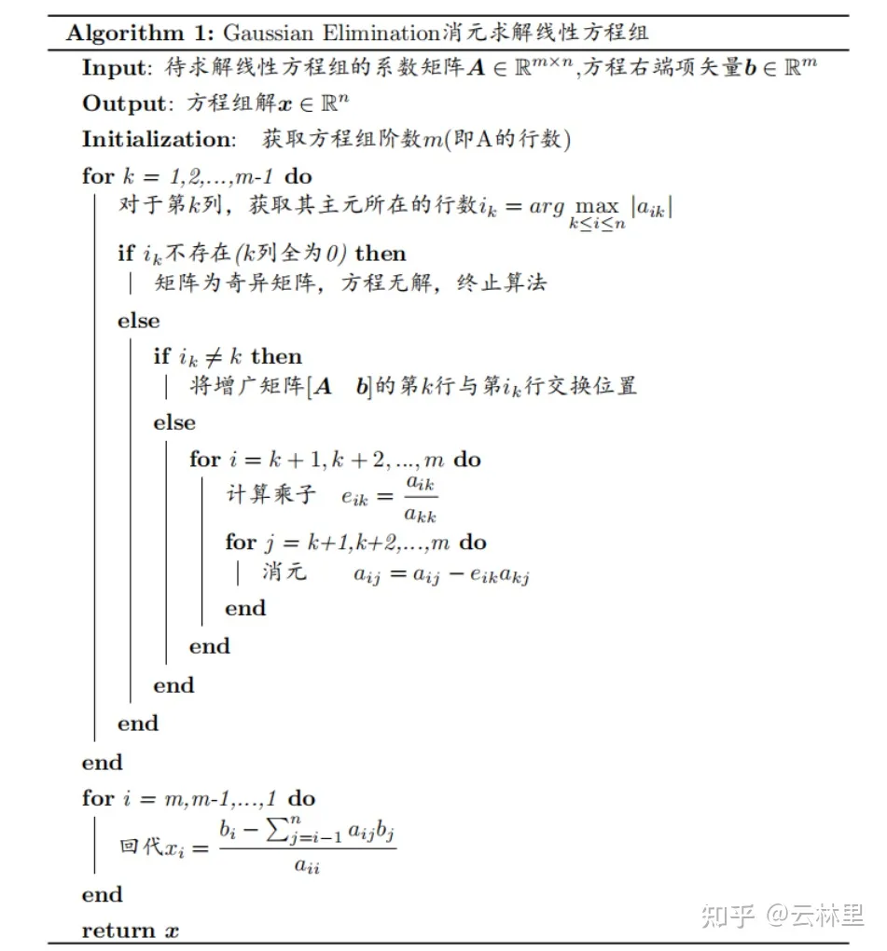
要不你们先实现一下(doge

Slide 11
第三章
高斯-约旦消元法

Slide 12
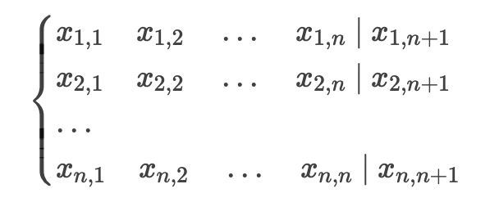
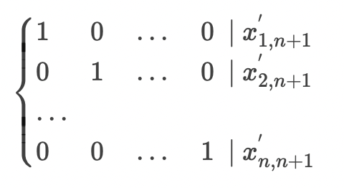
大概思路：
Step1：选择当前列系数绝对值最大的作为主元，同时选择一个包含这个主元的方程。
（如果当前列系数绝对值的最大值为0，说明该方程无解或有无数个解）
Step2：将这个主元的系数化为1
Step3：通过加减消元，将这一列的其他系数化为0；
Step4：重复这个步骤直到每一行只有一项有系数；
初始形态
最终形态
高斯-约旦消元

Slide 13
第四章
扩展—拉格朗日插值法

Slide 14
问题简述
运用小学知识可知 n个点 (x_{i}, y_{i})可以唯一地确定一个多项式 y=f(x) 。
现在，给定这 n个点，请你确定这个多项式，并求出 f(k) mod 998244353 的值。
格式:
第一行两个整数 n , k。接下来 n 行，第 i 行两个整数 (x_{i} , y_{i})
样例1：
Cin :3 100
1 4
2 9
3 16
Cout:10201

Slide 15
思考一下
运用所学知识可轻松想出使用高斯消元这一办法
由小学知识得到给定 n+1个横坐标不相同的点，可以唯一确定一个 n 次的多项式。
样例1：
Cin :3 100
1 4
2 9
3 16
Cout:10201
来想一下
1 1 4
2 1 9
3 1 16
Y=ax²+bx+c 使用高斯消元可解得a=1 b=2 c=1
然后再在消元过程中加上乘法逆元就OK了

Slide 16
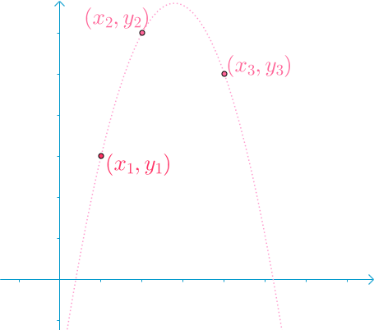
思考一下

Slide 17
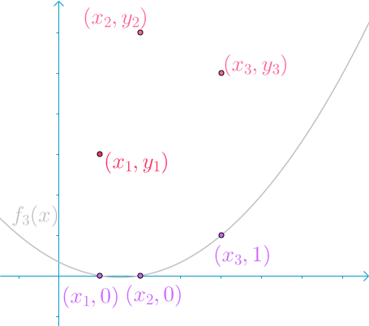
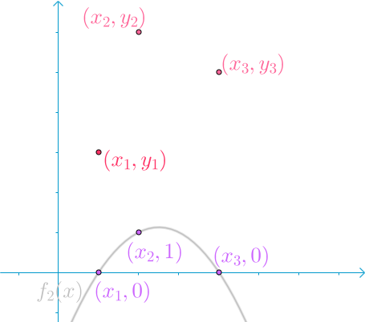
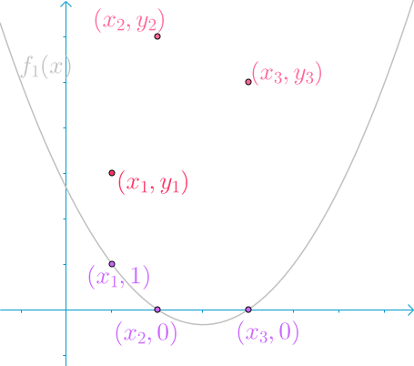
思考一下

Slide 18
看一下这三条曲线有什么想法
Y1*f1(x) 可以保证，在 x1 点处，取值为 y1 ，其余两点取值为0。
Y2*f2(x) 可以保证，在 x2 点处，取值为 y2 ，其余两点取值为0。
Y3*f3(x) 可以保证，在 x3 点处，取值为 y3 ，其余两点取值为0。
然后让他们相加就得到了所要的多项式f(x)

Slide 19
严谨的数学证明

Slide 20
第五章
总结

Slide 21
高斯消元(回带)
时间复杂度：O(n^3);
优点：
对于无解的判断：某一行前 n个数均为 0，最后的结果却不为 0。 对于无数解的判断：某一行 n+1个数均为 0.
缺点：
需要回带，精度较低
高斯-约旦消元法
时间复杂度：O(n^3);
优点：
不需要回带，精度较高
缺点：
无法判断到底是无解还是有无数解

Slide 22
建议题目
P3389 【模板】高斯消元法
P5027 Barracuda 题解
P4781 【模板】拉格朗日插值

Slide 23
演讲完毕谢谢观看
Small pure and fresh and teaching courseware
汇报人：张耒丰 时间：2023年2月7日

